Slide 1
Розв’язування задач за рівняннями реакцій з використанням розчинів із певною масовою часткою розчиненої речовини
Тема:

Slide 2
Повторюємо
Розчин, це …
Розчин складається з таких компонентів…
Розчинність залежить від…
Масова частка розчиненої речовини позначається…
Масова частка вимірюється у…
Масова частка обчислюється за формулою…

Slide 3
У 8 класі ви розв’язували задачі за рівняннями реакцій та обчислювали масу, об’єм і кількість речовини реагентів або продуктів реакції.
Розглянемо, як розв’язують задачі за рівняннями реакцій з використанням розчинів із певною масовою часткою розчиненої речовини. Порівняно з попереднім типом задач вони складніші, оскільки спочатку треба обчислити маси речовин, що містяться в розчині, а потім виконувати обчислення.

Slide 4
Обчислення маси продукту за рівняннями реакцій з використанням розчинів із певною масовою часткою розчиненої речовини

Slide 5

Алгоритм розв’язання задач
1. Записати рівняння реакції.
2. Обчислити за рівнянням реакції молярну масу та масу 1 моля речовин.
3. Обчислити масу речовини в початковому розчині з врахуванням масової частки.
4. Обчислити масу розчиненої речовини в кінцевому розчині.

Slide 6

Задача 1. До розчину лугу масою 34,2 г з масовою часткою барій гідроксиду 0,1 долили розчин сульфатної кислоти до повної нейтралізації. Обчисліть масу утвореного осаду.

Slide 7
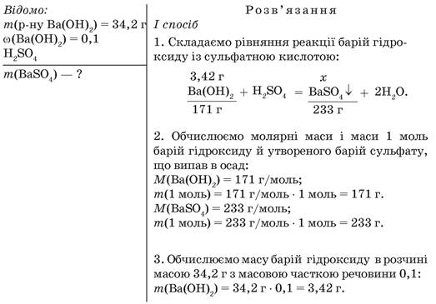
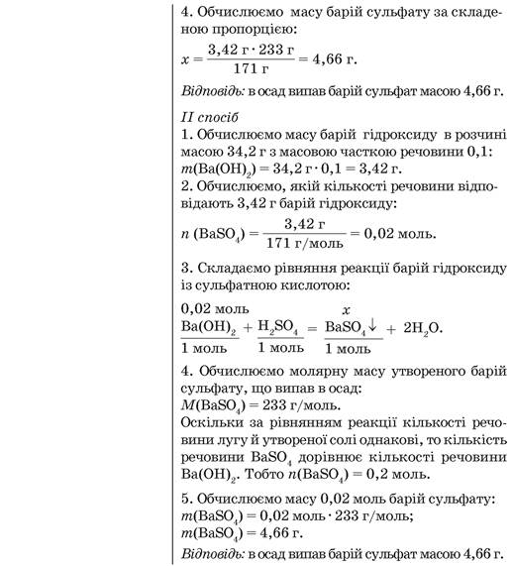

Slide 9
Обчислення об’єму продукту за рівняннями реакцій з використанням розчинів із певною масовою часткою розчиненої речовини

Slide 10
Задача 2. До розчину масою 318 г із масовою часткою натрій карбонату 20 % долили розчин нітратної кислоти. Обчисліть об’єм газу (н. у.), що утворився і виділився внаслідок реакції.

Slide 11
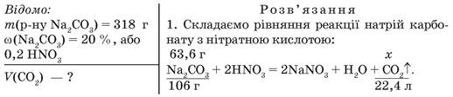
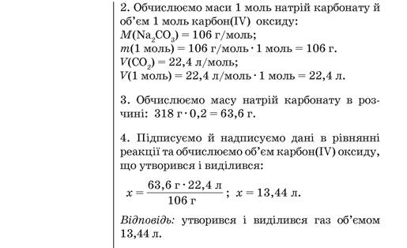

Slide 12
Обчислення кількості речовини продукту за рівняннями реакцій з використанням розчинів із певною масовою часткою розчиненої речовини

Slide 13
Задача 3. До розчину масою 34 г з масовою часткою арґентум(І) нітрату 0,3 долили розчин натрій хлориду до повної їх взаємодії. Обчисліть кількість речовини утвореного арґентум(І) хлориду, що випав в осад.

Slide 14
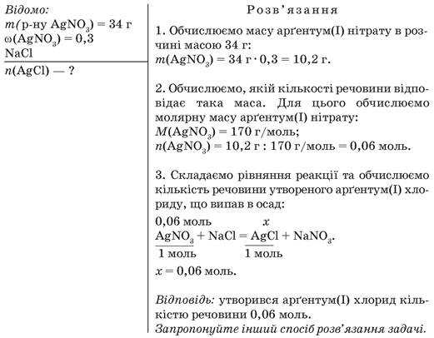

Slide 15
ЗАВДАННЯ ДЛЯ САМОКОНТРОЛЮ
До розчину масою 95 г із масовою часткою магній хлориду 0,1 долили розчин натрій гідроксиду до повної взаємодії. Обчисліть масу утвореного магній гідроксиду.

Slide 16

ДОМАШНЄ ЗАВДАННЯ
Опрацювати §7 (Хімія 9 клас, авт. Григорович)
Розв’язати задачі на с.43 №81,83

